Slide 1
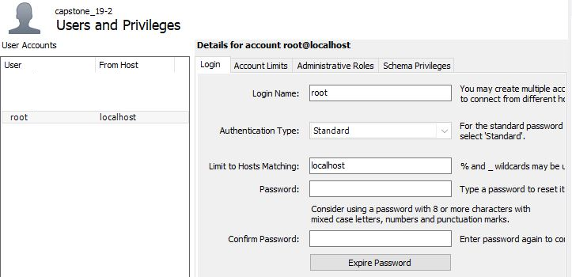
1
진행 상황
DB 보안 강화
root 계정은 외부에서 접근이 불가능하도록 권한 수정 (기존: From Host가 %로 되어있음)
Root 계정은 이제 localhost에서만 접근 가능
실제로 DB 연동에 사용되는 계정에는 최소한의 권한(DML)만 부여
기타 불필요한 계정 삭제
2
confidential

Slide 2
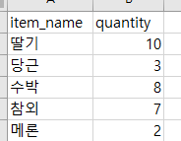
2
진행 상황
파일을 이용한 재고 현황 등록
Csv 파일을 파싱하여 DB에 저장하는 기능
아직 구현 중
2
confidential

